Slide 1


Slide 2
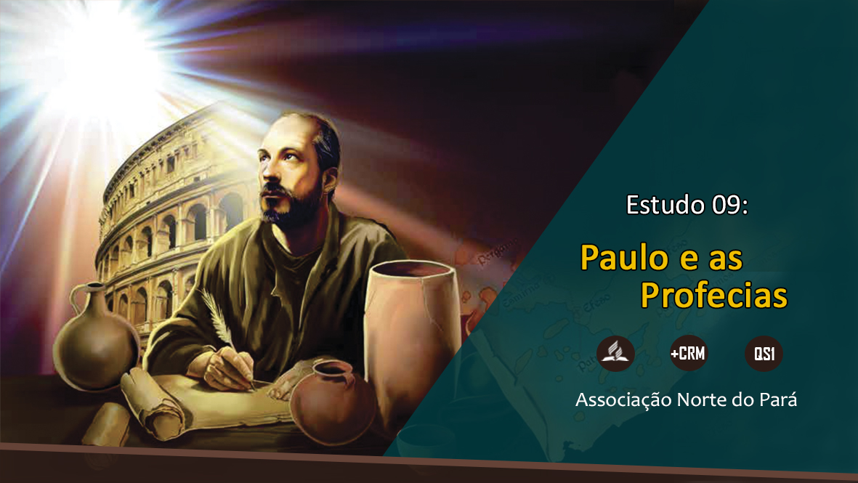

Slide 3

Os livros de Daniel e Apocalipse são conhecidos como apocalípticos, devido ao grande número de imagens, símbolos e mensagens proféticas.
Notes:
Os livros de Daniel e Apocalipse são conhecidos como apocalípticos, devido ao grande número de imagens, símbolos e mensagens proféticas. No entanto, há outros livros bíblicos que contêm mensagens apocalípticas, embora não sejam tão ricos em simbolismos. Esse é o caso de algumas cartas de Paulo, particularmente aos tessalonicenses.

Slide 4
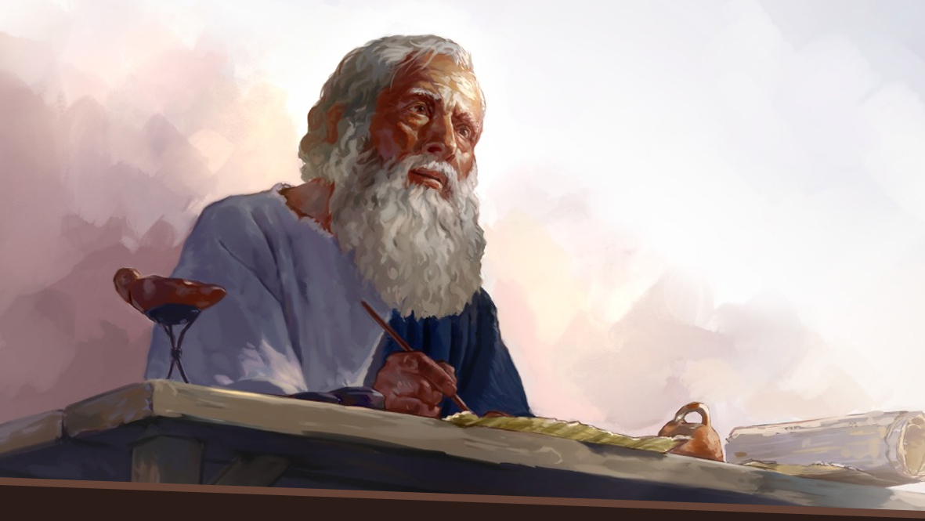
1. Que conselho deu o apóstolo Paulo aos cristãos de Tessalonica?
Notes:
1. Que conselho deu o apóstolo Paulo aos cristãos de Tessalonica? 1Tessalonicenses 5:20

Slide 5

“Não desprezeis as profecias.”
1 Tessalonicenses 5:20

Slide 6
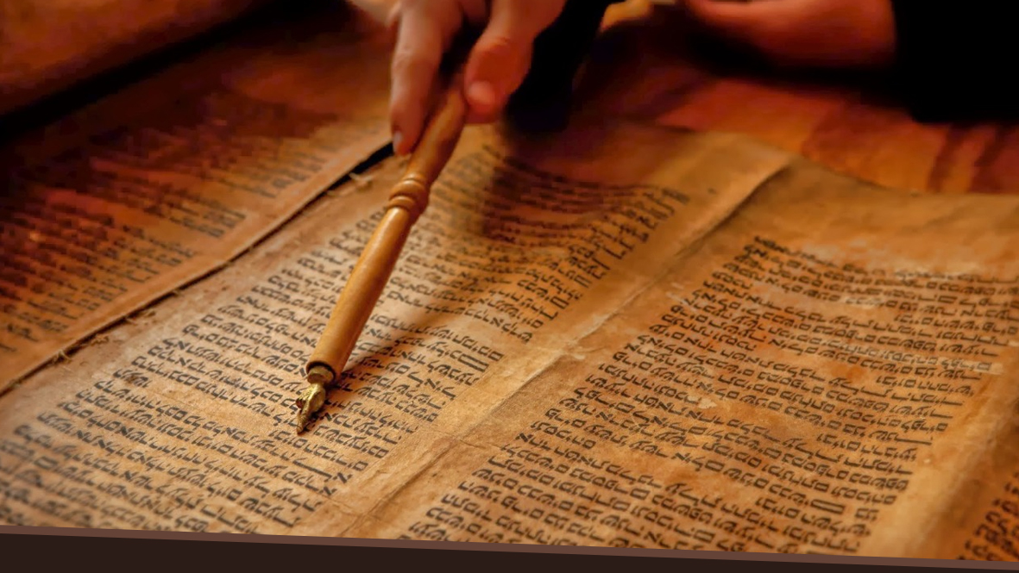
A profecia é a revelação da vontade de Deus para a salvação do homem. O grande objetivo das profecias é revelar que Deus está no comando da história desta Terra, e que não é o acaso que governa nossa vida.
Notes:
A profecia é a revelação da vontade de Deus para a salvação do homem. Não foi dada para satisfazer a curiosidade humana pelo desconhecido, nem meramente para prever o futuro. O grande objetivo das profecias é revelar que Deus está no comando da história desta Terra, e que não é o acaso que governa nossa vida.

Slide 7
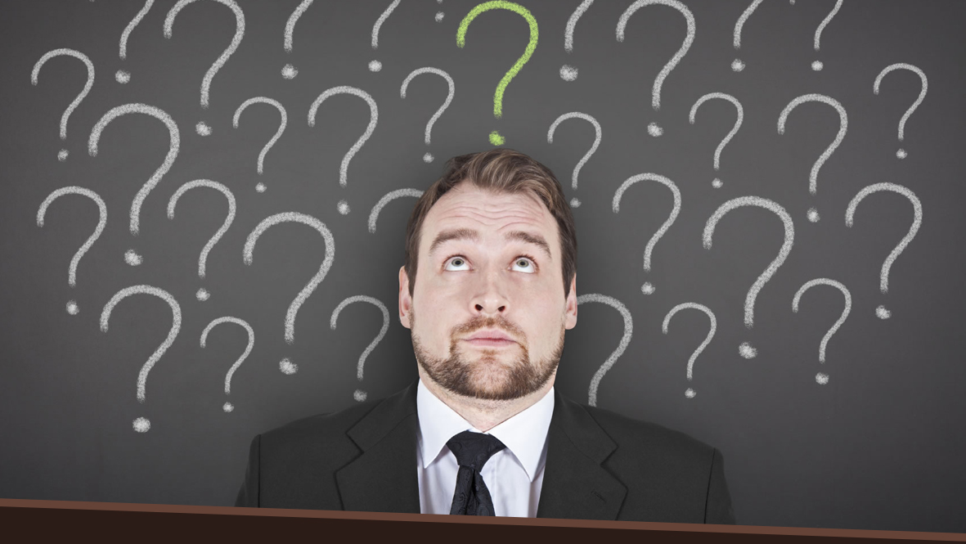
2. Que expectativa estava vivendo a igreja de Tessalonica?
Notes:
2. Que expectativa estava vivendo a igreja de Tessalonica? 2Tessalonicenses 2:1-2

Slide 8
“Irmãos, no que diz respeito à vinda de nosso Senhor Jesus Cristo e à nossa reunião com ele, nós vos exortamos a que não vos demovais da vossa mente, com facilidade, nem vos perturbeis, quer por espírito, quer por palavra, quer por epístola, como se procedesse de nós, supondo tenha chegado o Dia do Senhor.”
2 Tessalonicenses 2:1.2

Slide 9
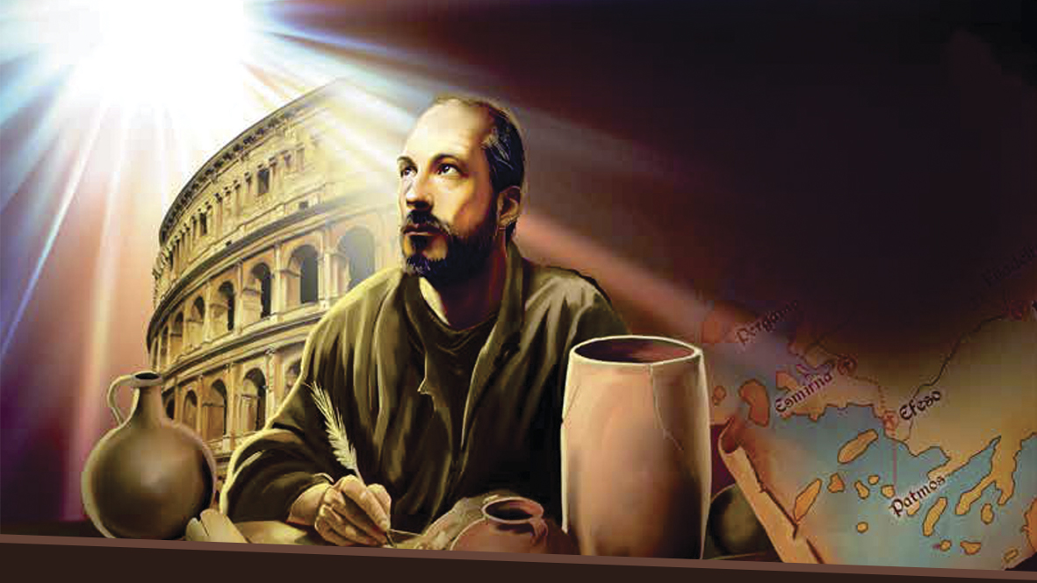
“Paulo escreveu a carta aos Tessalonicenses para combater e corrigir ideias errôneas quanto à proximidade da vinda de Cristo.
Notes:
Paulo escreveu a carta aos Tessalonicenses para combater e corrigir ideias errôneas quanto à proximidade da vinda de Cristo. Eles não deviam mover-se do fundamento da Palavra de Deus e deixar ser “levados ao redor por todo vento de doutrina”
(Ef 4:14).

Slide 10
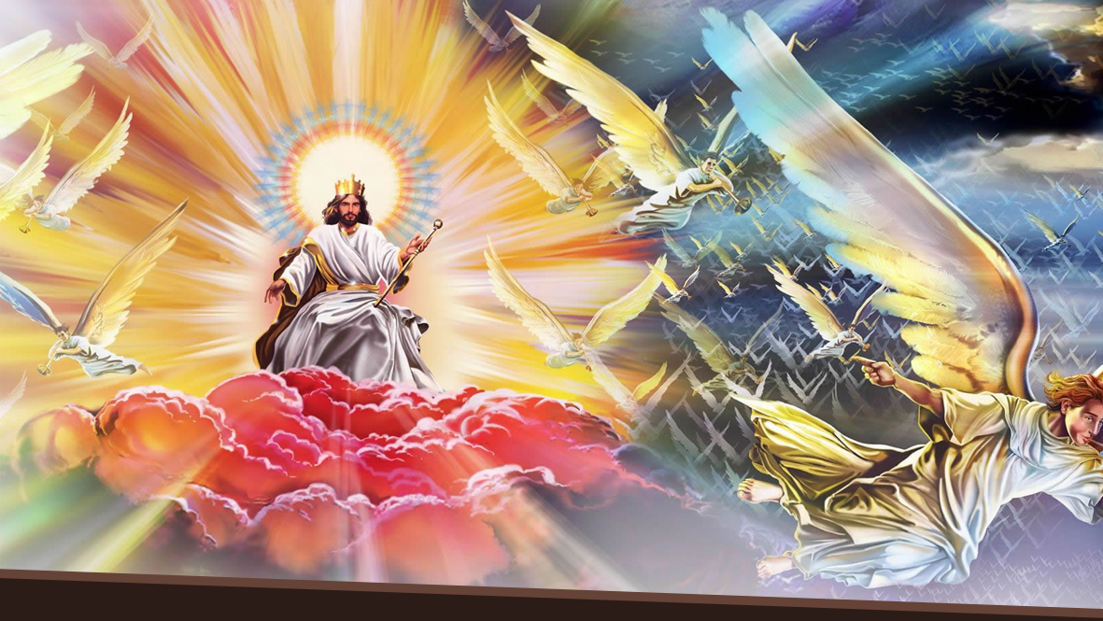
Eles deveriam ser firmes em seu modo de pensar. A ideia de que a vinda do Senhor era iminente, tinha mantido os Tessalonicenses em um estado de contínuo alarme.
Notes:
Eles deveriam ser firmes em seu modo de pensar. A ideia de que a vinda do Senhor era iminente, tinha mantido os Tessalonicenses em um estado de contínuo alarme.

Slide 11

3. Segundo o apóstolo que evento se daria antes da segunda vinda de Cristo?
Notes:
3. Segundo o apóstolo que evento se daria antes da segunda vinda de Cristo? 2Tessalonicenses 2:3

Slide 12
“Ninguém, de nenhum modo, vos engane, porque isto não acontecerá sem que primeiro venha a apostasia e seja revelado o homem da iniquidade, o filho da perdição.”
2 Tessalonicenses 2:3

Slide 13
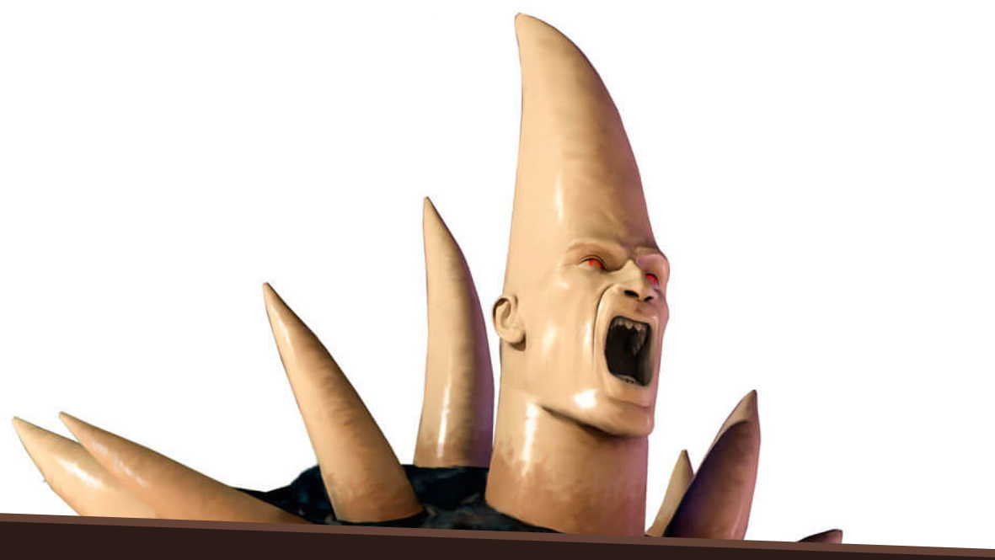
Ao longo do livro de Daniel existe um elemento comum, ou seja, a figura do chifre pequeno que persegue e procura destruir o povo de Deus.
Notes:
Ao longo do livro de Daniel existe um elemento comum, ou seja, a figura do chifre pequeno que persegue e procura destruir o povo de Deus. Nos escritos do Apóstolo Paulo a besta e o chifre pequeno citados por Daniel recebem o nome de “homem da iniquidade” ou “homem do pecado”.

Slide 14
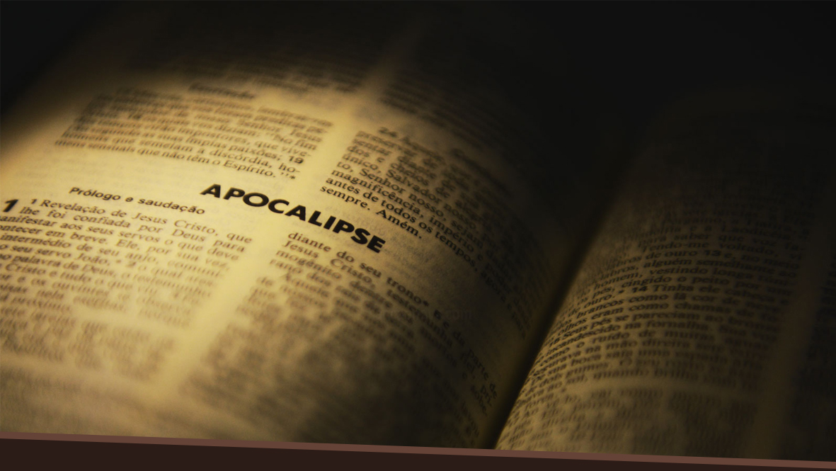
Todo o conteúdo apresentado pelo apóstolo Paulo é ampliado com maiores detalhes no livro do Apocalipse (13-19). Nestes capítulos João desenvolve o tema do anticristo, da besta e do falso profeta.
Notes:
Todo o conteúdo apresentado pelo apóstolo Paulo é ampliado com maiores detalhes no livro do Apocalipse (13-19). Nestes capítulos João desenvolve o tema do anticristo, da besta e do falso profeta.

Slide 15
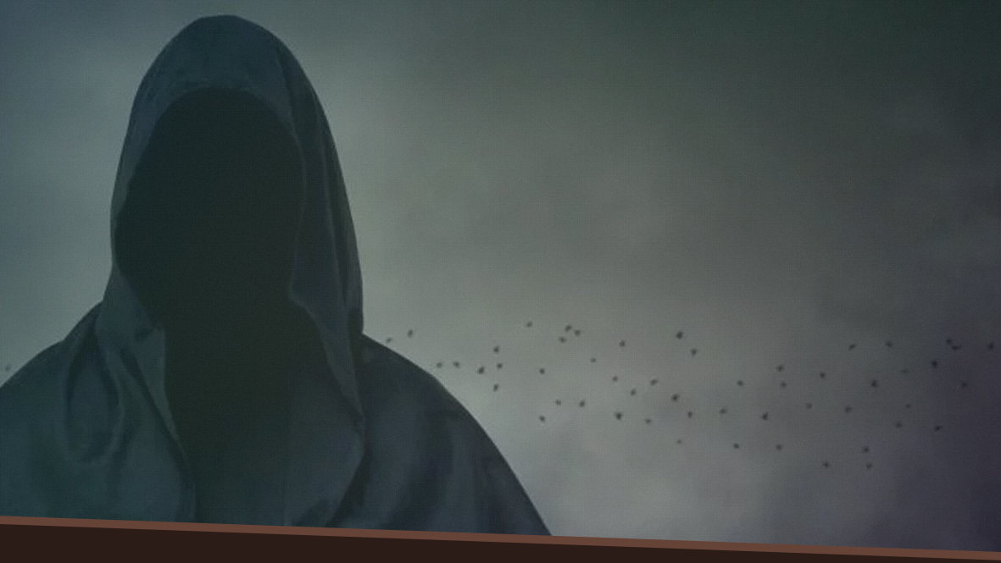
4. Que atitudes teria o homem da iniquidade?
Notes:
4. Que atitudes teria o homem da iniquidade? 2Tessalonicenses 2:4 - Marque V ou F

Slide 16
“o qual se opõe e se levanta contra tudo que se chama Deus ou é objeto de culto, a ponto de assentar-se no santuário de Deus, ostentando-se como se fosse o próprio Deus.”
2 Tessalonicenses 2:4

Slide 17
A comparação entre os dois poderes, o chifre pequeno de Daniel 7 que “falava grandiosamente” (v.8,11,20), e a besta de Apocalipse 13 que fala “grandes coisas e blasfémias” (v. 5).
Notes:
Vejamos a comparação entre os dois poderes, o chifre pequeno de Daniel 7 que “falava grandiosamente” (v.8,11,20), e a besta de Apocalipse 13 que fala “grandes coisas e blasfémias” (v. 5). A blasfêmia do anticristo consiste no desejo de: 1) Querer ocupar o lugar de Deus. 2) Perdoar pecados (Mc 2:1-7). 3) Atacar a lei de Deus e Suas verdades (Dan. 7.25; 8.12).

Slide 18
A BLASFÊMIA DO ANTICRISTO CONSISTE NO DESEJO DE:
Querer ocupar o lugar de Deus.
Perdoar pecados (Mc 2:1-7).
Atacar a lei de Deus e Suas verdades (Dan. 7.25; 8.12).
Difamar o carácter de Deus (Dan. 7.25; Ap 13.6).
Perverter o plano da salvação desviando as pessoas do ministério sacerdotal de Cristo no santuário celestial
(Dan. 8:10-13; Ap.13:6).
Notes:
Vejamos a comparação entre os dois poderes, o chifre pequeno de Daniel 7 que “falava grandiosamente” (v.8,11,20), e a besta de Apocalipse 13 que fala “grandes coisas e blasfémias” (v. 5). A blasfêmia do anticristo consiste no desejo de: 1) Querer ocupar o lugar de Deus. 2) Perdoar pecados (Mc 2:1-7). 3) Atacar a lei de Deus e Suas verdades (Dan. 7.25; 8.12).

Slide 19
5. Segundo o Apóstolo Paulo o que o mistério da iniquidade aguarda?
Notes:
5. Segundo o Apóstolo Paulo o que o mistério da iniquidade aguarda? 1Tessalonicenses 2:6, 7

Slide 20
E, agora, sabeis o que o detém, para que ele seja revelado somente em ocasião própria. Com efeito, o mistério da iniquidade já opera e aguarda somente que seja afastado aquele que agora o detém.
2 Tessalonicenses 2:6,7

Slide 21
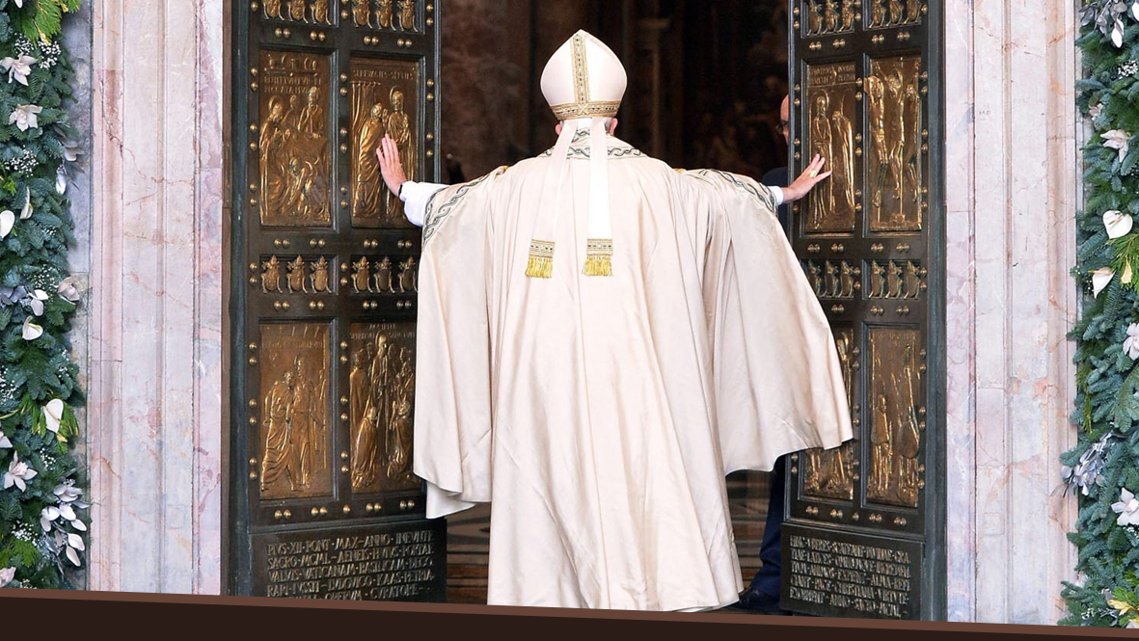
O espírito de transigência e conformidade fora restringido durante algum tempo pelas terríveis perseguições que a igreja suportou sob o paganismo.
Notes:
Paulo predisse a grande apostasia que tomaria lugar como resultado do estabelecimento do poder papal: o espírito de transigência e conformidade fora restringido durante algum tempo pelas terríveis perseguições que a igreja suportou sob o paganismo.

Slide 22
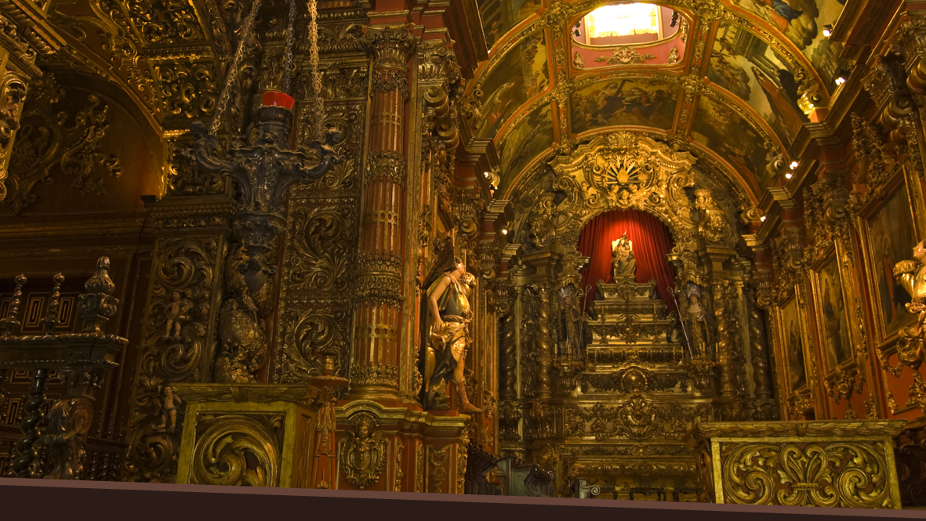
Quando a perseguição cessou e o cristianismo ascendeu às cortes e palácios dos reis, a igreja deixou de lado a simplicidade de Jesus e dos Seus apóstolos.
Notes:
Mas, quando a perseguição cessou e o cristianismo ascendeu às cortes e palácios dos reis, a igreja deixou de lado a simplicidade de Jesus e dos Seus apóstolos, em troca de pompa e orgulho dos sacerdotes e governantes pagãos. Em lugar das ordenanças divinas estabeleceu as teorias e as tradições humanas.

Slide 23
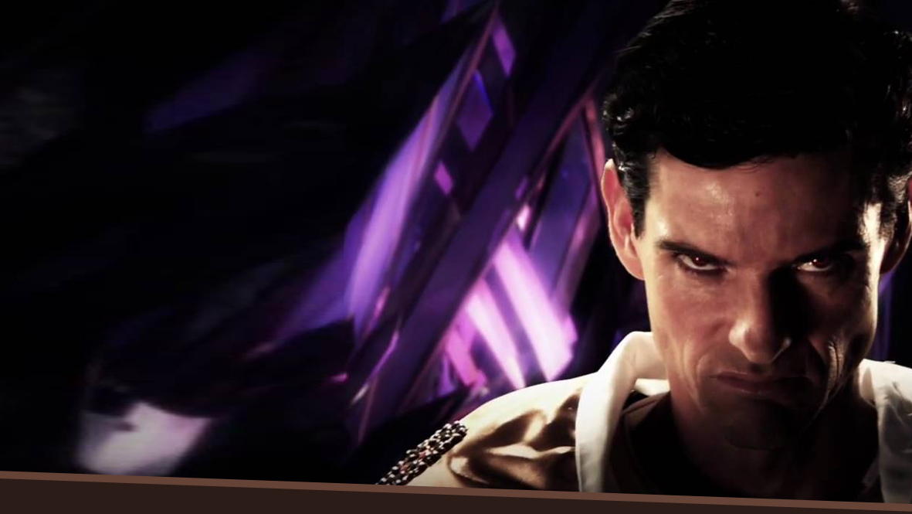
6. Como o iniquo atuará nos últimos dias?
Notes:
6. Como o iniquo atuará nos últimos dias? 2Tessalonicenses 2:9

Slide 24
Ora, o aparecimento do iníquo é segundo a eficácia de Satanás, com todo poder, e sinais, e prodígios da mentira.
2 Tessalonicenses 2:9

Slide 25
Antes do retorno de Jesus, o próprio Satanás irá falsificar a “vinda de Cristo”.
Notes:
Antes do retorno de Jesus, o próprio Satanás irá falsificar a “vinda de Cristo”. Jesus nos admoestou a respeito disso. “Vede que ninguém vos engane... Então, se alguém vos disser: Eis aqui o Cristo! Ou: Ei-lo ali! Não acrediteis; porque surgirão falsos cristos e falsos profetas operando grandes sinais e prodígios para enganar, se possível, os próprios eleitos” (Mat. 24:4, 23-24).

Slide 26
“porque surgirão falsos cristos e falsos profetas operando grandes sinais e prodígios para enganar, se possível, os próprios eleitos”.
Mateus 24:24

Slide 27
“Guias cegos, que coais o mosquito e engolis o camelo!”.
Mateus 23:24

Slide 28
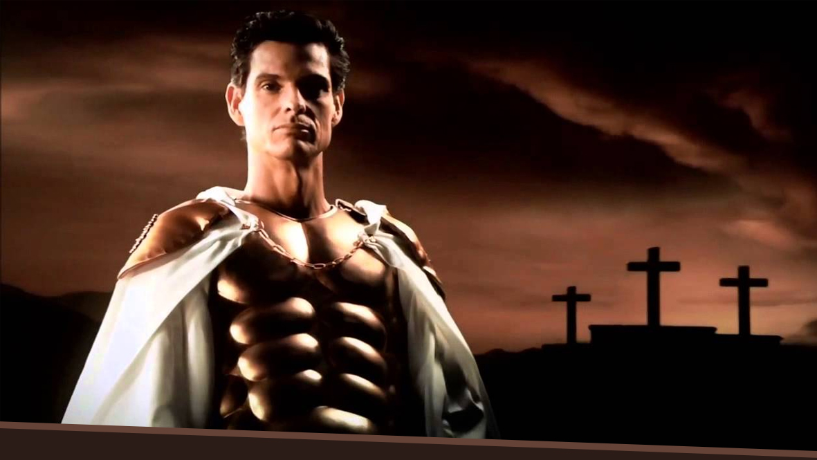
O engano no tempo do fim será baseado na falsificação de três ações do ministério de Cristo: milagres; sinais e pseudoprodígios....
Notes:
O engano no tempo do fim será baseado na falsificação de três ações do ministério de Cristo: milagres; sinais e pseudoprodígios. Através desta contrafação satânica muitas igrejas que professam ser cristãs dependerão mais de milagres, curas e prodígios, do que da Palavra de Deus. Esses movimentos religiosos serão mais facilmente enganados no tempo do fim.

Slide 29
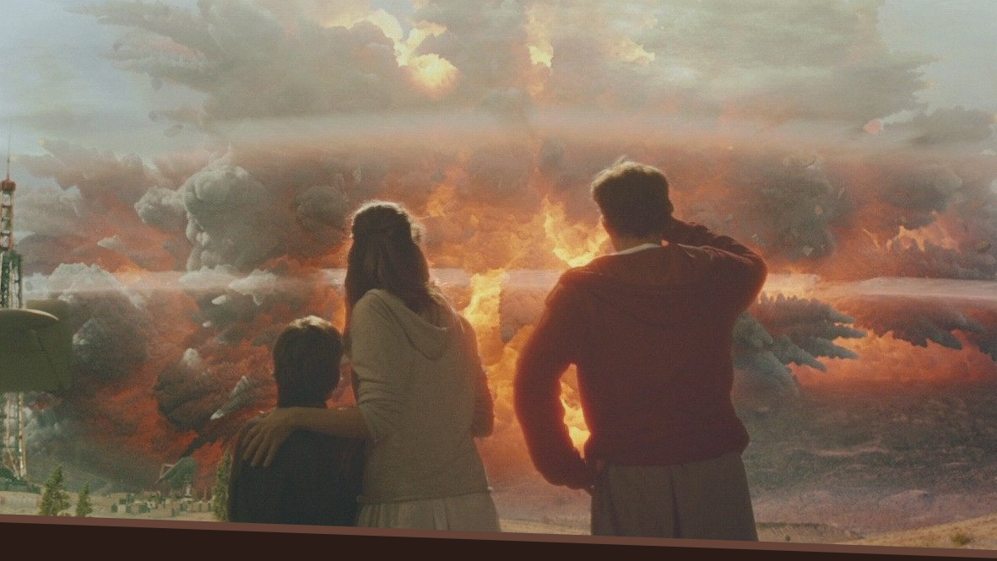
7. Quando o iníquo será destruído?
Notes:
7. Quando o iníquo será destruído? 2 Tessalonicenses 2:8

Slide 30
“Então, será, de fato, revelado o iníquo, a quem o Senhor Jesus matará com o sopro de sua boca e o destruirá pela manifestação de sua vinda.”
2 Tessalonicenses 2:8

Slide 31
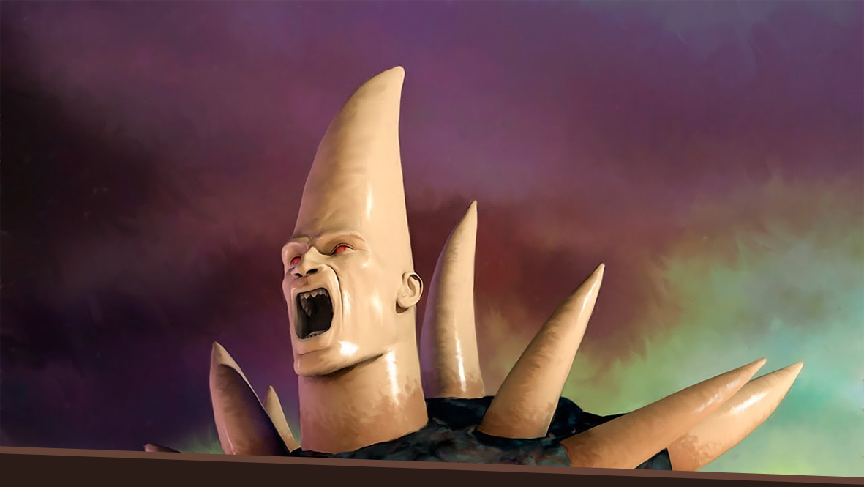
O “iníquo” descrito pelo apóstolo Paulo é identificado como o chifre pequeno da profecia de Daniel 7 e como a besta de Apocalipse 13.
Notes:
O “iníquo” descrito pelo apóstolo Paulo é identificado como o chifre pequeno da profecia de Daniel 7 e como a besta de Apocalipse 13. Paulo disse que este poder será destruído no momento da segunda vinda de Jesus. Se “o homem do pecado” irá ser destruído quando Cristo voltar, então ele representa o ultimo poder humano e inimigo de Deus que governará o mundo.

Slide 32
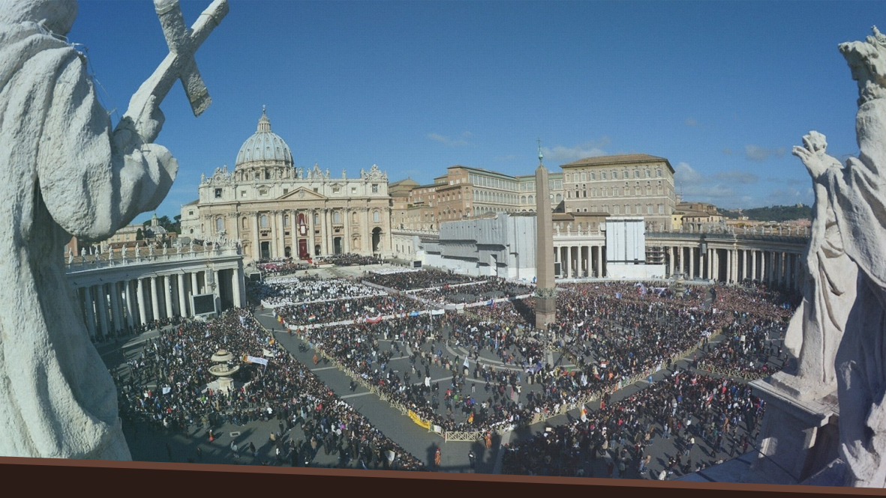
A força dominante nos dias de Paulo era o Império Romano.
Por isso, a sua descrição se encontra no futuro.
Ele viveu sob o poder simbolizado pelo dragão.
Notes:
A força dominante nos dias de Paulo era o Império Romano. Por isso, a sua descrição se encontra no futuro. Ele viveu sob o poder simbolizado pelo dragão – Roma. O poder referido por ele deveria surgir depois da vigência de Roma Imperial, ou seja, Roma Papal.

Slide 33

8. Que atitudes devem ter aqueles que aguardam a segunda vinda de Cristo?
Notes:
8. Que atitudes devem ter aqueles que aguardam a segunda vinda de Cristo?
2 Tessalonicenses 2:13-17 - Marque V ou F

Slide 34
“Assim, pois, irmãos, permanecei firmes e guardai as tradições que vos foram ensinadas, seja por palavra, seja por epístola nossa. Ora, nosso Senhor Jesus Cristo mesmo e Deus, o nosso Pai, que nos amou e nos deu eterna consolação e boa esperança, pela graça...

Slide 35
...consolem o vosso coração e vos confirmem em toda boa obra e boa palavra.”
2 Tessalonicenses 2:15-17

Slide 36

MINHA DECISÃO
Notes:
Compromisso de fé:
( ) Não desprezarei as profecias relacionadas aos últimos dias.
( ) Creio que existe uma falsificação da verdade e que devo rejeitá-la.
( ) Permanecerei firme obedecendo à Palavra de Deus até a volta de Jesus.

Slide 37
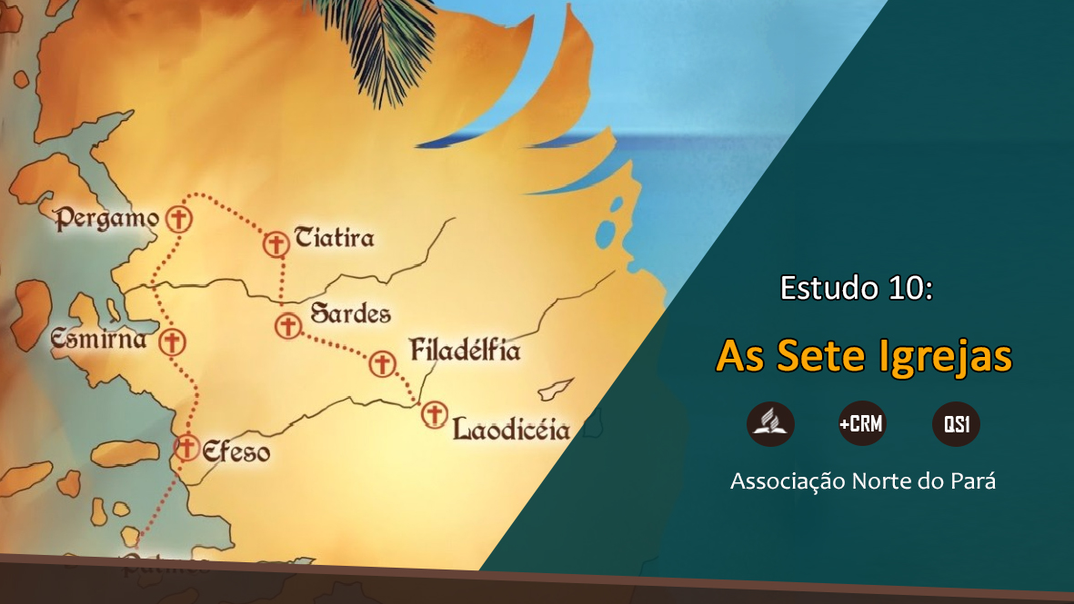
PRÓXIMO TEMA:

